Slide 1

NICATRADE
INTERNATIONAL
Asignatura: Tecnologías de Gestión de Información
Universidad Americana
Presentado por: - Brissa Montengro
- Linda Torrez
- Rossiangely Davila

Slide 2
TEMAS
  Empresa y Operacion
  Resultados
  Coclusiones

Slide 3
Empresa y operación
NICATRADE INTERNATIONAL
¿A qué se dedica?
Empresa nicaragüense dedicada a la importación y exportación de productos alimenticios y de consumo.
Operación analizada
México → Nicaragua
En Excel se analizaron 50 productos de diferentes categorías:
  Alimentos
  Bebidas
  Limpieza
  Hogar
  Oficina
  Tecnología
  Accesorios
La empresa necesita organizar y analizar sus datos para conocer mejor sus operaciones. Esto coincide con el objetivo del microproyecto de utilizar herramientas digitales para crear, procesar y organizar información empresarial.

Slide 4

Resultados
NICATRADE INTERNATIONAL

Slide 5
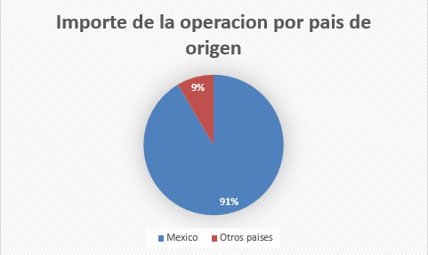
Resultados del análisis en Excel
NICATRADE INTERNATIONAL
  Importe total:
US$40,359.00
  Productos registrados:
50
  Precio promedio:
US$7.74
  Importe de productos de México:
US$36,919.50
  Producto con mayor importe:
Mochilas — US$1,912.50
NICATRADE INTERNATIONAL

Slide 6
CONCLUSIONES
NICATRADE INTERNATIONAL
  El análisis permitió conocer el valor total de la operación y los productos registrados.
  Se identificó que las mochilas tienen el mayor importe individual.
  Excel facilitó la organización y el análisis de los datos.
  Tener la información organizada ayuda a encontrar los datos con mayor facilidad.
  Las herramientas digitales son importantes para manejar la información de una empresa de comercio internacional.

Slide 7
¡GRACIAS!

